Slide 1
Проект
Березовское муниципальное автономное дошкольное образовательное учреждение «Детский сад № 9»
«Мыльный пузырь»
Для детей 6-7 лет
Организаторы:
Исакова И.Ф. (мама)
Исакова Вика (воспитанница)
Дорошенко И.Г. воспитатель группы
Участники: дети 6-7 лет
Березовский 2016

Slide 2
Предварительная работа: М. Зельдина «Приключения мыльного пузырика Афанасия»
Проблема: «Короткая жизнь» мыльных пузырей
Цель: Получить «крепкий» пузырь
Задачи:
Поиск информации
Изготовить мыльной смеси для «крепких» пузырей
Изготовить пузыри
Найти способ и проверить «крепость» пузырей
Вид проекта: краткосрочный
Тип проекта: исследовательский, групповой
Этапы проекта:
Поиск источника информации о смеси для «крепких» мыльных пузырей и проверки их «крепости»
Сбор ингредиентов мыльной смеси для «крепких» пузырей и ее изготовление
Изготовление пузырей
Проверка «крепости» пузырей
Гипотеза: Крепких пузырей не бывает
Планируемый результат: «Крепкие» пузыри

Slide 3
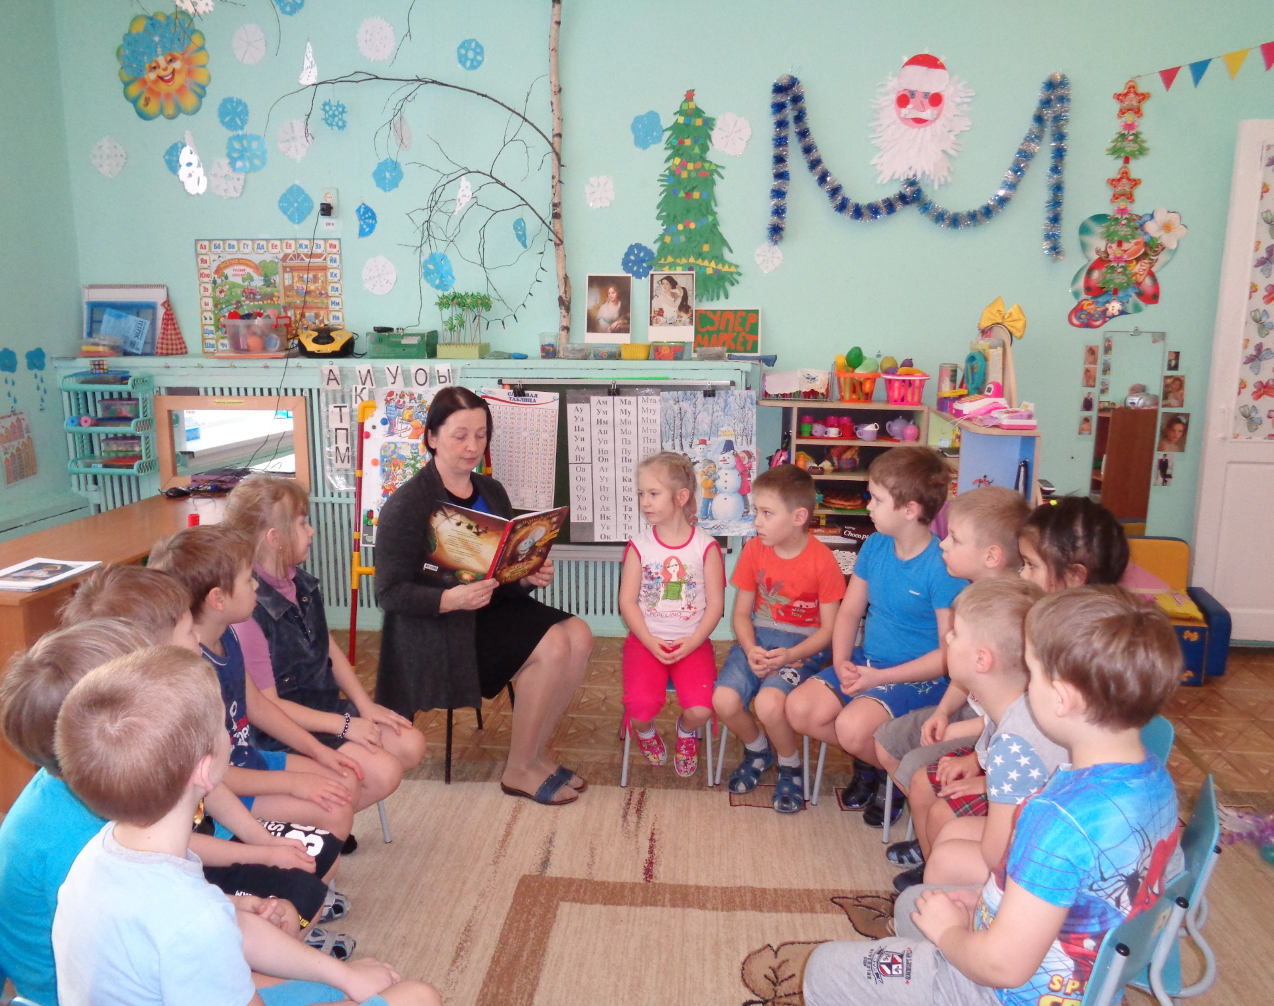
читаю

Slide 5
Голосуем за гипотезу

Slide 6
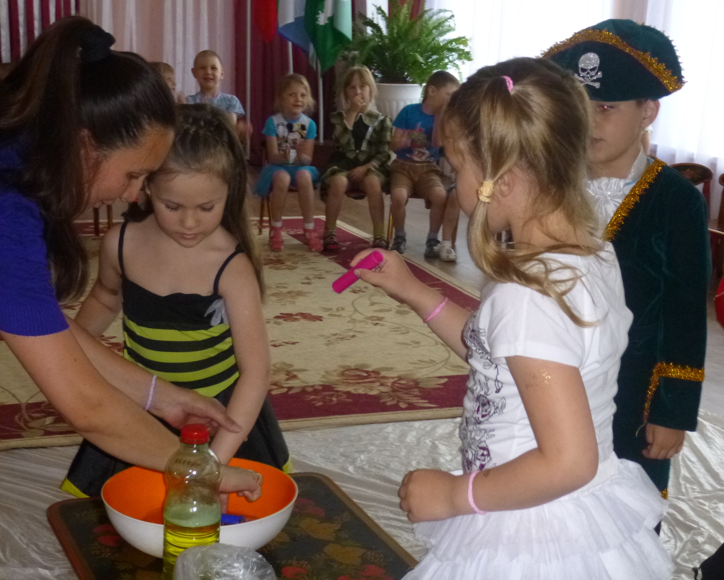
Сбор ингредиентов мыльной смеси для «крепких» пузырей и ее изготовление

Slide 7
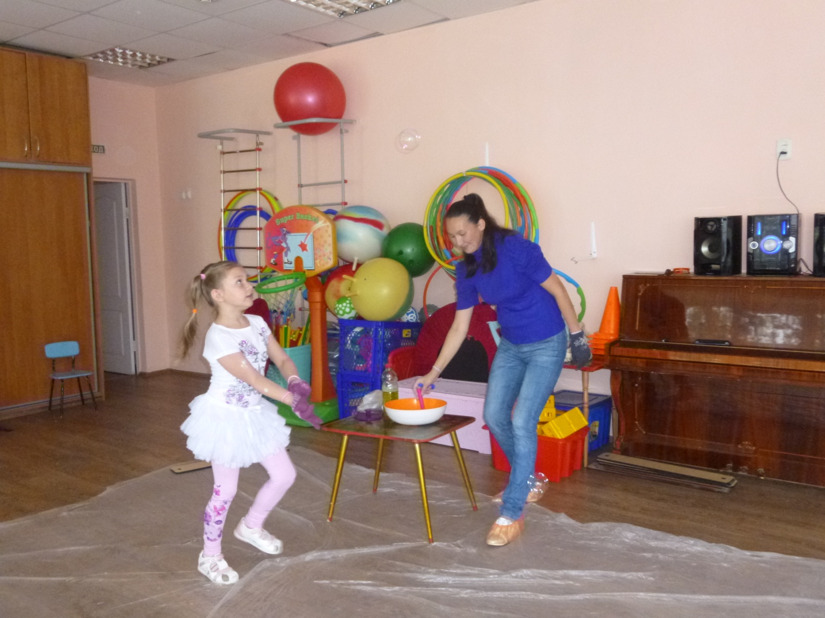
изготовление пузырей

Slide 8
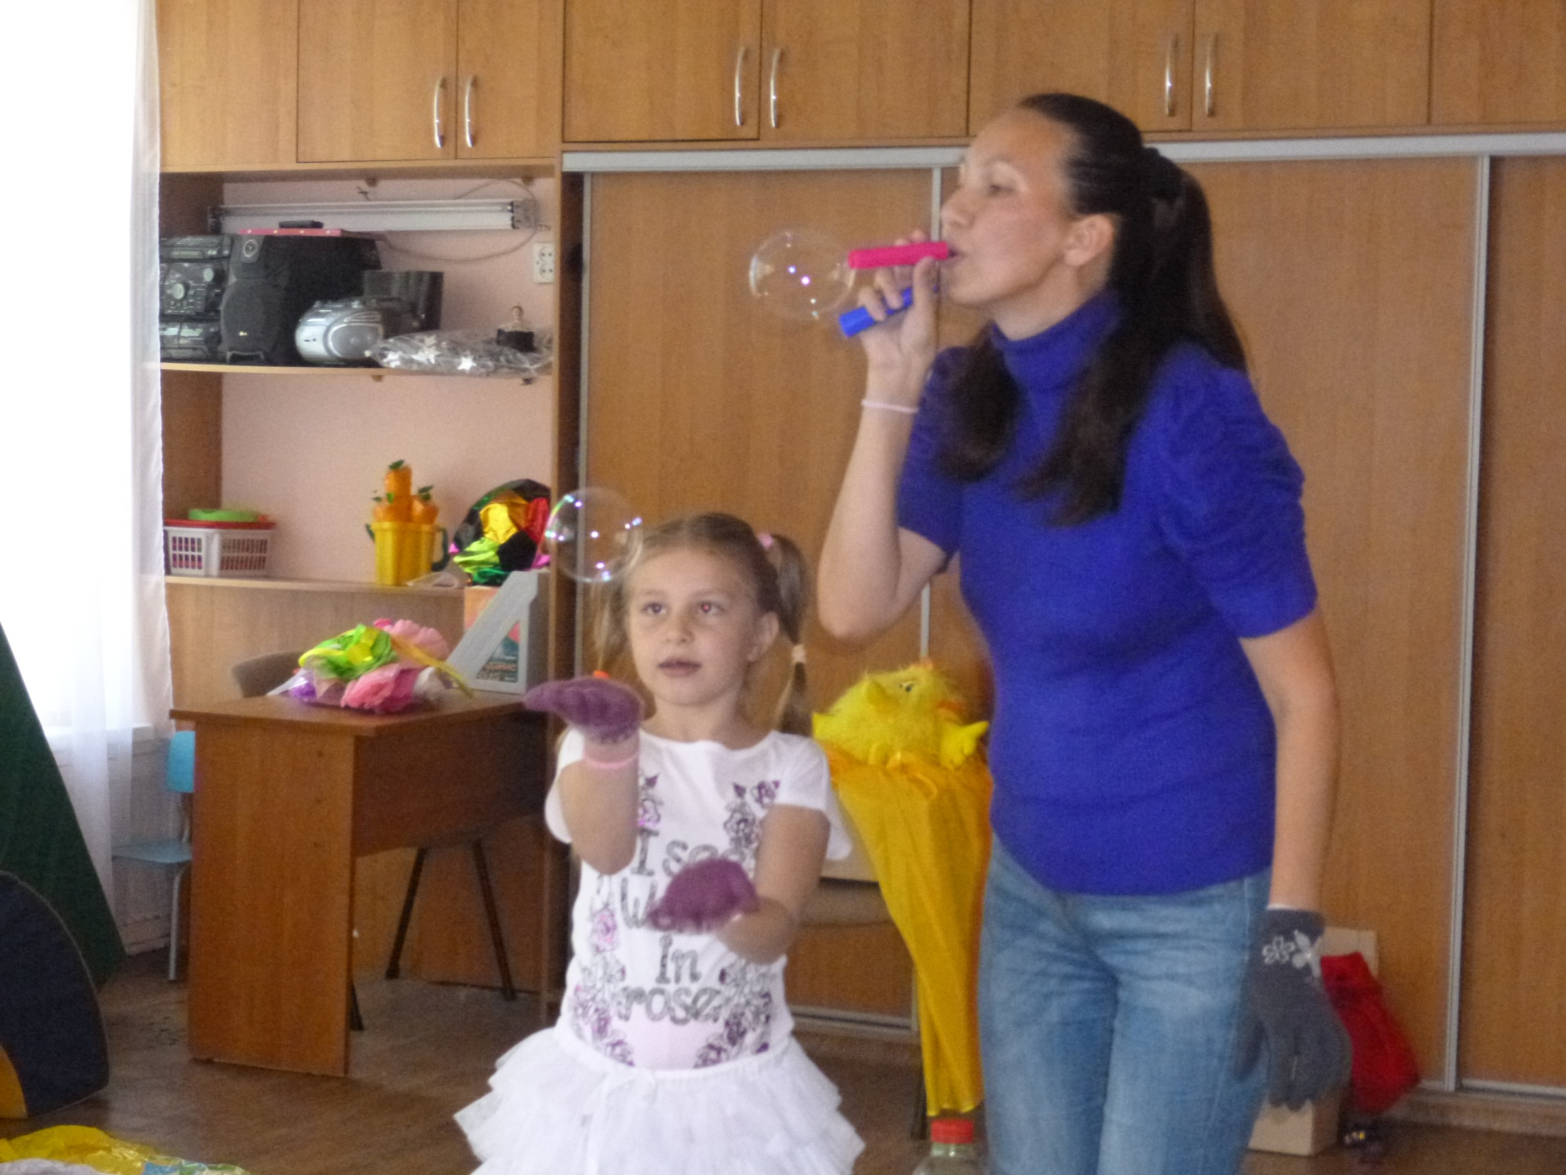
Проверка крепости

Slide 9
Все проверяют

Slide 10
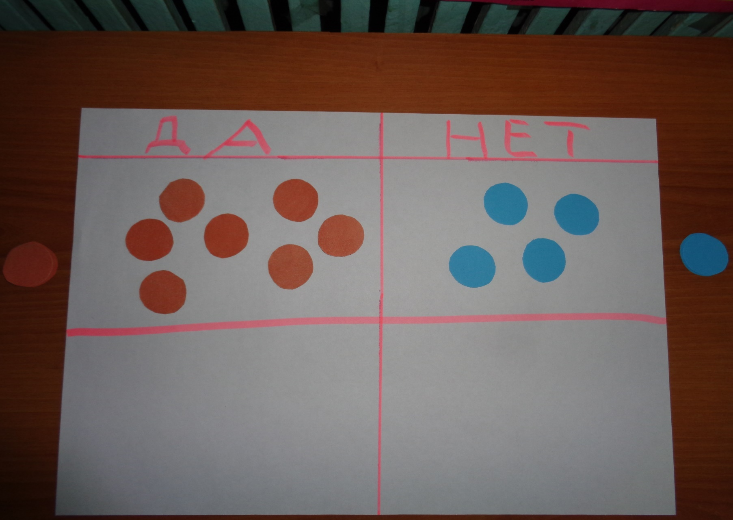
Результат: «крепкий» пузырь
Голосование второе

